Slide 1
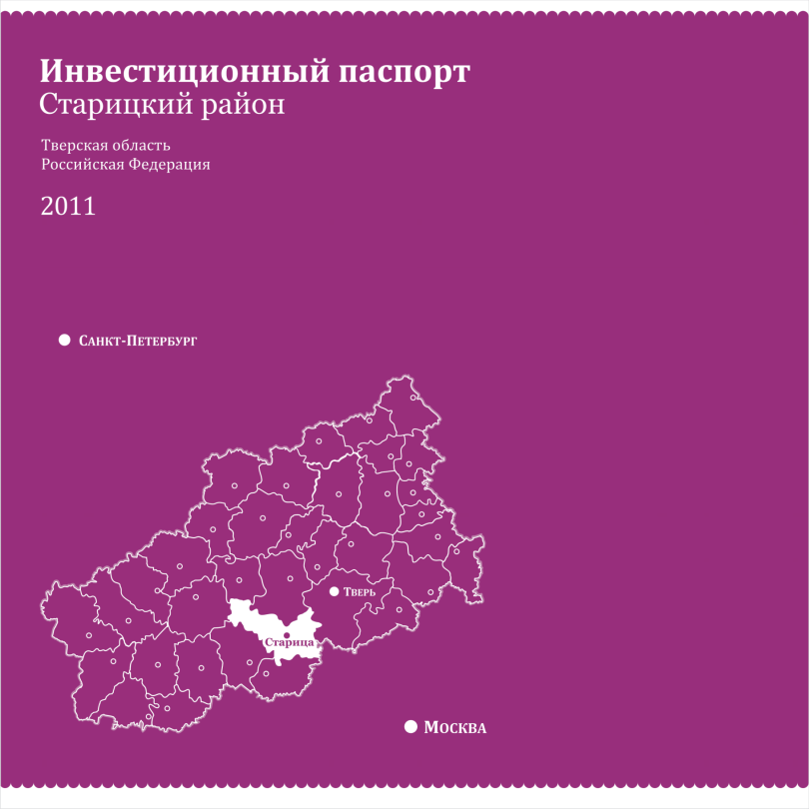

Slide 2
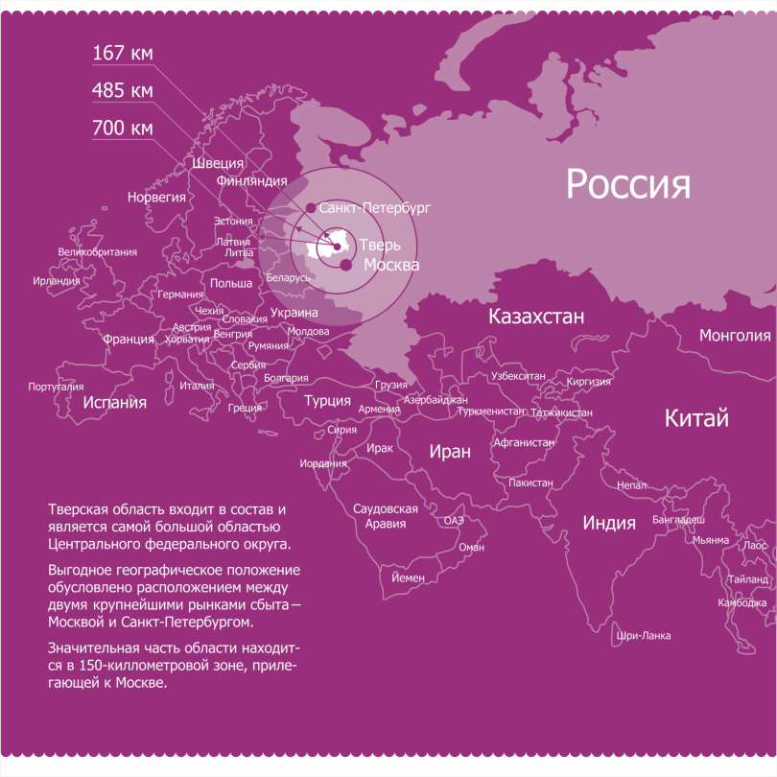

Slide 3
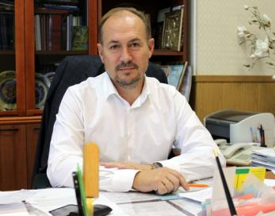
Уважаемые дамы и господа!
Я представляю инвестиционный паспорт Старицкого района. Надеюсь, что Вас, потенциальных инвесторов и Вас, деловых бизнесменов привлекут достоинства и преимущества нашего района, которые так важны именно для Вашего бизнеса. Считаю, что к явным преимуществам района относятся:
Удобное географическое расположение в центре России, и в непосредственной близости от областного центра, между двумя столицами Москвой и Санкт-Петербургом
Развитая сеть автомобильных дорог регионального и местного значения и обеспеченность района железнодорожным сообщением
Пассажирский автопарк с низкой степенью изношенности и довольно развитой маршрутной сетью
Активное и предприимчивое население с низкой степенью социальной конфликтности
Низкий уровень безработицы
Мягкий климат и богатые природные ресурсы (богатая флора и фауна, живописные ландшафты)
Достаточно чистая экология
Благоприятный инвестиционный климат
Большие площади сельхозугодий
Наличие достаточно крупных и успешно работающих сельхозпредприятий
Достаточно высокий потенциал для развития животноводства
Обширное культурно-архитектурное и историческое наследие (памятники культуры и архитектуры федерального, регионального и местного значения, в т.ч. Старицкие пещеры).
Администрация Старицкого района открыта для любых конструктивных предложений, мы заинтересованы в том, чтобы Ваш бизнес развивался именно в нашем районе, т.к. стабильное и безопасное развитие Вашего бизнеса будет способствовать экономическому развитию территории района, а значит и повышению качества жизни его населения.
Приглашаем Вас к долгосрочному и взаимовыгодному сотрудничеству.
С уважением,
глава администрации Старицкого района С.Ю.Журавлев.

Slide 4
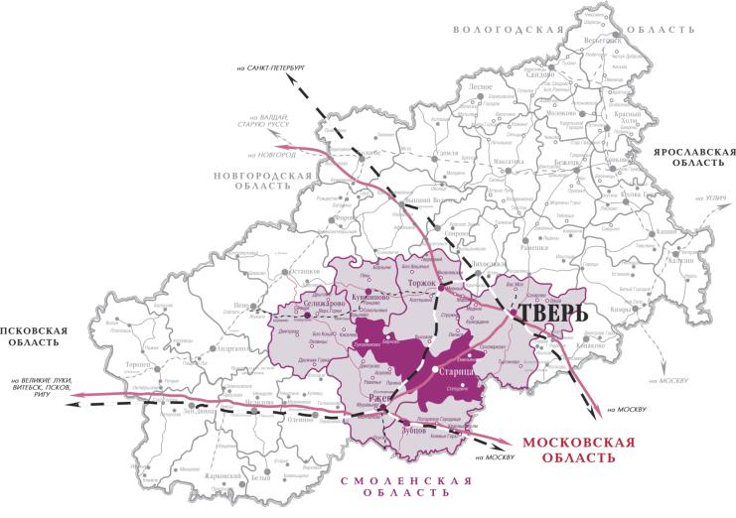
Площадь – 300456 га.
Земли поселений – 19429 га. (6,5%)
Лесного фонда – 156220 га. (52%)
Сельскохозяйственного назначения – 111932 га. (37,3%)
Водного фонда – 789 га. (0,2 %)
Промышленности – 2172 га. (0,72%)
Запаса –3560 га. (1,2%)
Особо охраняемых территорий – 164 га. (0,1%)
Население – 23328 человек
Городское население – 8011 человек
Сельское – 15317 человек
Моложе трудоспособного возраста – 17,03%
Трудоспособного возраста – 54,9%
Старше трудоспособного возраста – 28,5%
Расположение Старицкого района
Старицкий район расположен в юго-западной части Тверской области, своими территориями граничит с Лотошинским районом Московской области, а также Калининским, Ржевским, Селижаровским, Зубцовским, Кувшиновским, Торжокским районами.
расстояние:
до г. Твери – 65км,
до г. Москвы – 300 км,
до г. С-Петербурга – 600км,
до ж/д путей ст. Старица – 12км

Slide 5
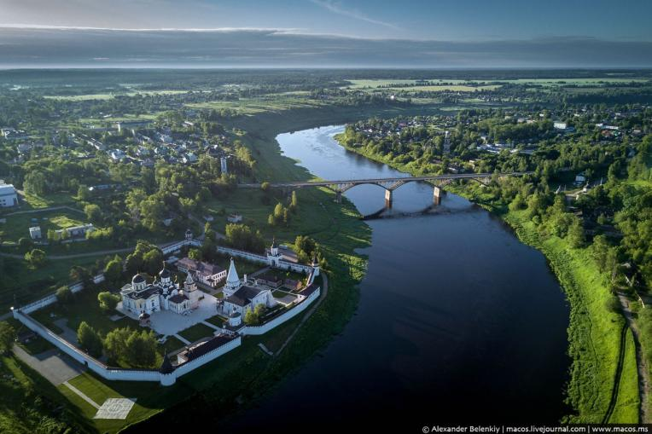
Содержание
Характеристика Старицкого района 6
Контактная информация 31

Slide 6
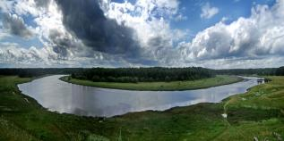
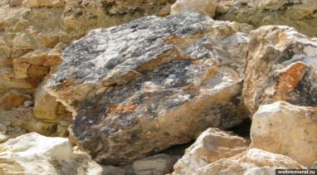
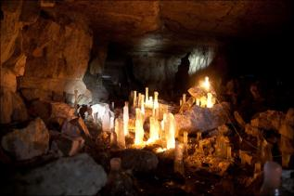
Характеристика Старицкого района / Природные ресурсы
Природные ресурсы
Минерально-сырьевые ресурсы Старицкого района представлены:
Известняками
ПГМ
кирпичными глинами и суглинками
керамзитовыми глинами и суглинками
облицовочным и строительным камнем
торфом, используемым в качестве удобрения, топлива и подстилочного материала в животноводстве
Общие запасы глин составляют примерно 18280 тыс. м3, из них:
• глины для производства кирпича – 576 тыс. м3;
• керамзитовые глины – 9655 тыс. м3;
• глины для производства цемента – 6264 тыс. м3.
В районе 48 памятников природы, удивительны по красоте ландшафт «Тверская Швейцария», пещера «Чукавино», озеро Денежное. Площадь особо охраняемых природных территорий района составляет 164 га. Обилие рек, множество родников, в том числе и с минеральными водами, уникальный по лечебным свойствам воздух Старицких пещер, мягкий климат, хорошая экология – все это ценнейший потенциал для развития рекреационного и туристического бизнеса.
Более половины территории района покрыто лесом. Основные лесообразующие породы: сосна, ель, береза, осина, ольха.
В районе «Старицких ворот» (коренной берег р. Волга) наблюдаются выходы на поверхность пластового известняка. В настоящее время разработка месторождений известняка не производится.
Общие запасы торфа составляют 27314 тыс. т, они тяготеют к территориям заболоченных равнин.
Месторождения песчано-гравийных материалов расположены вдоль русла р. Волги. Они используются для строительства дорог, их общие запасы составляют порядка 300 000 тыс. т.

Slide 7
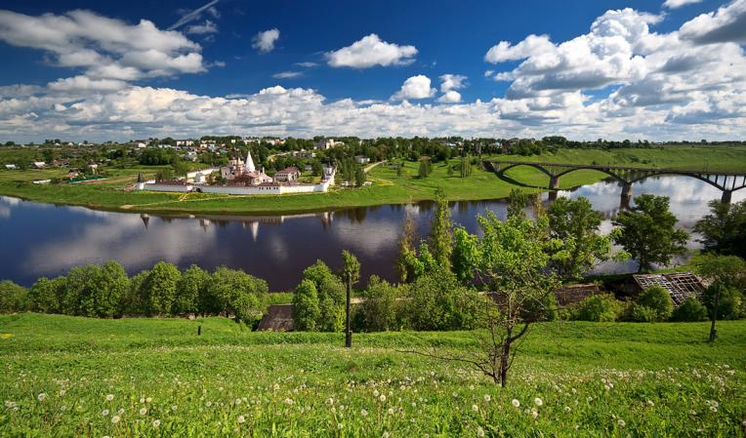
Транспортная инфраструктура
Характеристика Старицкого района / Транспортная инфраструктура
автодороги III класса – 289,2 км.
57,5 км. имеют асфальтобетонное покрытие,
222 км. имеют гравийное покрытие,
9,7 км. – грунтовые;
автодороги общего пользования местного значения – 909,7 км.
0,6 км. – цементобетон,
41,5 км. имеют асфальтобетонное покрытие,
21,8 км. – щебень, гравий, обработанный вяжущим веществом,
177,8 км. имеют гравийное покрытие,
668,0 км. – грунтовые.
Протяженность автомобильной дорожной сети:
автодороги I класса – 147,2 км. с асфальтобетонным покрытием;
автодороги II класса – 199,0 км.
174,9 км. имеют асфальтобетонное покрытие,
24,1 км. – гравийное;
Авиационная посадочная площадка «Старица Авиа» для выполнения коммерческих, социальных и народнохозяйственных задач.

Slide 8
Характеристика Старицкого района / Инженерные коммуникации
Инженерные коммуникации
Газификация
Протяженность газовых сетей 299,9 км.
Уровень газификации 49%
Средний износ сетей 70%
Электроснабжение
Протяженность сетей 2512 км
Средний износ оборудования 67,7%
Установленная мощность оборудования 7,3 МВт.
Резервная мощность 0 МВт.
Котельные
(235428кв.м. - отапливаемая площадь)
Количество котельных, всего 12 единиц
(в т.ч. 2 угольные , отапливающие 2 % площади с загрузкой мощности 22 %; 9 газовых, отапливающих 98 % площади с загрузкой мощности 95% )
Средний износ котельного оборудования 33%
Доля затрат на топливо в себестоимости по не газовым котельным 69%
Холодное водоснабжение
Протяженность сетей 306 км.
Средний износ сетей 82%
Доля населения с централизованным холодным водоснабжением 53%
Горячее водоснабжение
Протяженность сетей 0,6 км.
Средний износ сетей 82,0%
Доля населения с централизованным горячим водоснабжением 20,8%
Тепловые сети
Протяженность 14,0 км.
Средний износ 65%
Потери в сетях 11%
Водоотведение
Протяженность сетей 42,1 км.
Средний износ сетей 80%
Средний износ насосных станций 87%
Доля населения с централизованным водоотведением 39,5%
Утилизация твердых бытовых отходов
Объем отходов 34 тыс. м. куб.
Полигон ТБО находится в 5-ти км. от г.Старица, заполнен на 80,4% и соответствует техническим и санитарным нормам

Slide 9
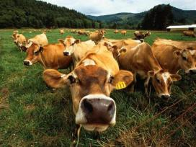
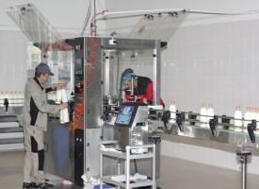
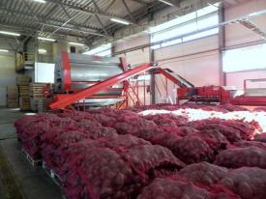
Характеристика Старицкого района / Отраслевая направленность
Отраслевая направленность
Экономика Старицкого района имеет дифференцированную структуру по отраслям и формам собственности.
Приоритетное направление развития – агропромышленный комплекс, район является одним из крупных сельскохозяйственных районов области. Агропромышленный комплекс включает в себя 23 сельхозпредприятия, 18 крестьянских (фермерских) хозяйств и 4392 личных подсобных хозяйства (из них 465 личных подсобных хозяйств содержат скот).
Животноводство:
ООО «Северный лен – Старица» - молочное животноводство, производство молочной и кисло-молочной продукции, выращивание льна. (Тверская обл., Старицкий р-н, д. Степурино, ул. Октябрьская, д.6А, тел. (48263)3-21-46);
СПК «Ратмир» - производство молочной и кисло-молочной продукции. (Тверская обл., г.Старица, ул.Пионерская, д.10, тел. (48263) 2-13-27);
ООО «Искра» - молочное животноводство. (Тверская обл., Старицкий р-н, д. Паньково, тел. (48263)3-61-42);
ООО «Новая Заря» - молочное животноводство. (Тверская обл., Старицкий р-н., ст. Старица, ул. Гоголева, д. 30, тел. (48263) 3-41-10);
ООО «Агрофирма Верхневолжье» - молочное животноводство. (Тверская обл., Старицкий р-н, д. Васильевское, д. 1, тел. (48263)2-15-56);
ООО «Коптево» - кролиководство. Тверская обл., Старицкий р-н, ст. Старица, ул. Гоголева, д. 66, тел. 8-926-555-56-65.
Растениеводство:
ООО «Экоагрофарминг» - выращивание зерновых культур, картофеля. Тверская обл., Старицкий р-н, дер.Степурино, ул. Заводская, 14, тел. (48263)3-21-81, +7 (910) 533-51-21;
ООО «Саначино-Агро» - овощеводство (корнеплоды). г. Тверь, ул. Бассейная д.2/12, тел. (4822)63-32-60;

Slide 10
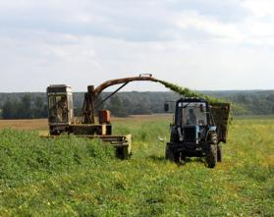
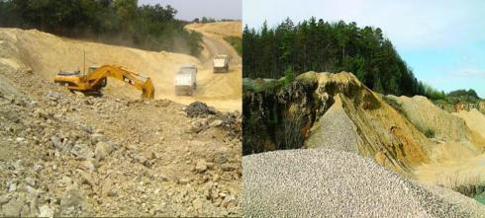
Характеристика Старицкого района / Отраслевая направленность
Отраслевая направленность
СПК «Колос» - выращивание зерновых культур. (Тверская обл., Старицкий р-н., д. Орлово, тел. (48263)3-71-25);
ТВ «Старицкое молоко и К» - животноводство, выращивание зерновых культур. (Тверская обл., Старицкий р-н., д. Бабынино, тел. (48263)4-51-25);
ООО «Старицкие теплицы» - выращивание овощей. (Тверская обл., Старицкий р-н., д. Братково).
Основные промышленные предприятия:
ОАО НПО «Родина» Старицкий механический завод - обрабатывающие производства. (Тверская обл., Старицкий р-н., д. Коньково, тел. (48263)2-12-88);
ООО «Старицкий электромеханический завод» - обрабатывающие производства. (Тверская обл., г. Старица, ул. Володарского, д.43, тел. (48263)2-14-02);
ООО «Старицкий завод нерудных материалов» - добыча полезных ископаемых. (Тверская обл., Старицкий р-н., д. Архангельское, тел. (48263)3-33-49);
ООО «Компания «Старицкие карьеры» - добыча полезных ископаемых.(Тверская обл., г. Старица, ул. им Захарова, д.72, тел.(48263)3-35-71);
ЗАО «Ресурс» - дорожное строительство и производство строительных материалов. (Тверская обл., г. Старица, ул. им Захарова, д.72,
тел. (48263)2-33-44.)

Slide 11
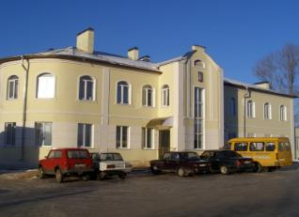
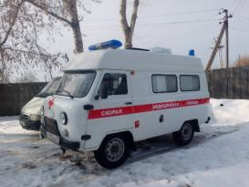
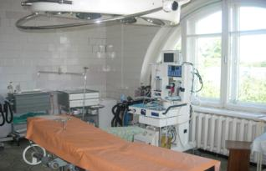
Характеристика Старицкого района / Социальная инфраструктура
Здравоохранение
Государственное бюджетное учреждение здравоохранения «Старицкая Центральная районная больница» включает:
взрослое поликлиническое отделение
10 кабинета врача общей практики
детскую консультацию
женскую консультацию
стоматологическую консультацию
4 бригады скорой медицинской помощи
Патологоанатомическое отделение
Стационар мощностью 62 коек круглосуточного стационара и 24 койки дневного стационара состоит из следующих отделений:
Детское отделение
Терапевтическое отделение
Хирургическое отделение
Инфекционное отделение
Обслуживание населения района ведется по территориально-участковому принципу на 16 врачебных участках, в т.ч. 4-х терапевтических, 3-х педиатрических и 10 участках врача общей практики.
Для транспортировки пациентов нуждающихся в экстренной медицинской помощи в лечебных учреждениях межрайонного и областного уровня имеется современный реанимобиль.
Поликлиника имеет в своем составе специализированные кабинеты по специальностям и диагностические кабинеты:
клиническая лаборатория
кабинет лучевой диагностики с маммографией
кабинет электрокардиографии с проведением суточного мониторирования ЭКГ
кабинет фиброгастродуоденоскопии (ФГДС)
физиотерапевтический кабинет.
Прием в поликлинике ведется по 10 специальностям ,в т. ч., по терапии, педиатрии, хирургии, офтальмологии, неврологии, фтизиатрии, психиатрии-наркологии, акушерству и гинекологии, стоматологии.
К работе в поликлинике привлечены 4 внешних совместителя – врач ФГДС, врач-невролог, врач-кардиолог, врач профпатолог.

Slide 12
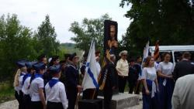
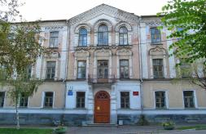
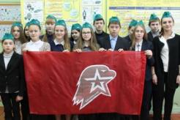
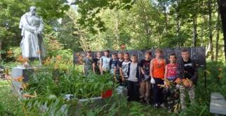
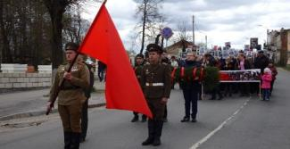
Образование и молодежная политика
Характеристика Старицкого района / Социальная инфраструктура
Образование
13 школ
1 МБУ ДО «Центр дополнительного образования»
6 филиалов (НОШ)
4 детских сада
11 дошкольных групп
1 филиал ГБП ОУ Тверского технологического колледжа
г. Старица
1 колледж: ГБП ОУ «Старицкий колледж»
Молодежная политика
Численность молодежи на территории МО «Старицкий район»
Тверской области в возрасте от 14 до 30 лет – 4667 человек (20%).
Активно работают детские и молодежные общественные
Объединения патриотической направленности:
военно-патриотические клубы, добровольческие и
георгиевские отряды, созданы юнармейские отряды на базе
МБОУ «Старицкая СОШ», МБОУ «Ново-Ямская СОШ»,
МБОУ «Красновская СОШ», МБОУ «Берновская СОШ».
Молодое поколение с интересном организует встречи с ветеранами
войны и труда, проводят тематические мероприятия, занимается
тимуровской работой и благоустройством города и района.
Мероприятия, проводимые молодежью Старицкого района
III Старицкая межрайонная молодежная учебно-
практическая экспедиция «Наследники Великой Победы»
«Бессмертный полк»

Slide 13
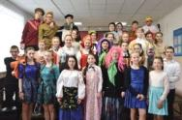
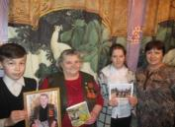
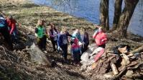
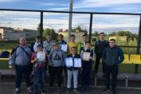
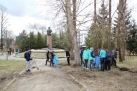
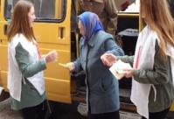
Характеристика Старицкого района / Социальная инфраструктура
Акция «Молодежь помнит!», в рамках всероссийской акции «Народная Победа»
Районный форум детских и молодежных общественных объединений «Содружество»
Акция «22 июня. Ровно в 4 утра»
Акция «Блокадный хлеб», встреча с жителями Блокадного Ленинграда
Волонтерский корпус Старицкого района
Акция «Чистый пляж!»
Акция по футболу к Дню России
Акция «Территория выборов»
Акция к Дню пожилого человека
Благоустройство города и района

Slide 14
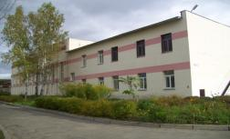
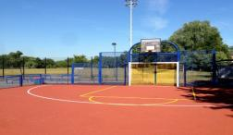
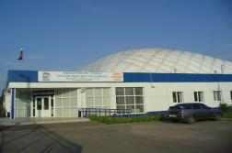
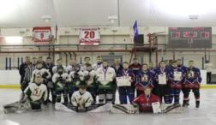
Характеристика Старицкого района / Социальная инфраструктура
Спорт
МБУ ДО «СТАРИЦКАЯ ДЮСШ»
Роль координатора по развитию физкультуры и спорта в Старицком районе осуществляет Комитет по физической культуре и спорту администрации Старицкого района.
Учебно-воспитательный процесс осуществляется на базах:
МБУ ДО «СТАРИЦКАЯ ДЮСШ» имеет большой спортивный зал, тренажерный зал, комплект уличных тренажеров, площадка для пляжного волейбола, культивируемые виды спорта(легкая атлетика, лыжные гонки, футбол, хоккей, волейбол, армспорт). Тверская обл. г. Старица ул. Пионерская д.38. тел. 8 48 263 21664
ГБУ Тверской обл. Старицкий ледовый комплекс г. Старица (ледовая арена, тренажерный зал, фитнес зал, сауна, площадка для разминки). Тверская обл., г. Старица, Советский переулок, д. 4 тел. 848263 21198
общеобразовательные школы (Старицкая СОШ, Ново-Ямская СОШ, СОШ ст. Старица, Емельяновская СОШ, Архангельская ООШ, Берновская СОШ, Красновская ООШ, Паньковская ООШ, Луковниковская СОШ, Бабынинская ООШ)
Площадки с искусственным покрытием:
Филиал ТТК Советский переулок, д.3 - многофункциональная площадка
Старицкий колледж ул. Советская, д. 6 - площадка для мини-футбола с искусственной травой
Ново-Ямская СОШ - площадка для мини-футбола с искусственной травой, площадка с тренажерами.
Ново-Ямское сельское поселение - многофункциональная площадка с искусственным покрытием
Станция Старица - комплекс уличных тренажеров с площадкой для мини-футбола,
Берновская СОШ – площадка с тренажерами,
Красновская СОШ – площадка с тренажерами,
«Старицкая ДЮСШ» – площадка с уличными тренажерами, площадка для пляжного волейбола.
ГБУ Тверской обл. Старицкий ледовый комплекс г. Старица

Slide 15
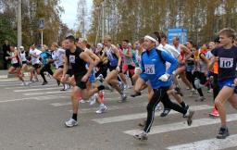
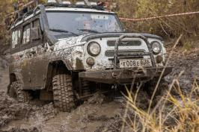
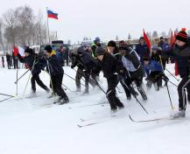
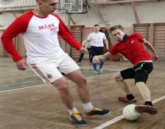
В Старицком районе за 2017 год подготовлено:
3 Мастера спорта России по легкой атлетике
7 кандидатов в Мастера спорта по легкой атлетике
5 кандидатов в мастера спорта по хоккею
6 кандидатов в Мастера спорта по армспорту
1 кандидат в Мастера спорта по греко-римской борьбе
В Старицком районе проводятся соревнования всероссийского,
регионального и муниципального уровней:
«ДЖИП-ТРИАЛ»,
кубок России по авиамодельному спорту
чемпионат Тверской области по армспорту
чемпионат и первенство Области по футболу, хоккею, горному бегу вверх-вниз
открытый чемпионат Старицкого района по мини-футболу, волейболу
традиционный турнир по мини-футболу посвященный «ДНЮ ПОБЕДЫ» организованный совместно Старицким КФК и С и организацией «ВОЙНАХ» (Чеченская диаспора)
турнир по шахматам среди сельских спортсменов
региональный зимний спортивный праздник с участием команд центральной зоны области
традиционные областные соревнования людей с ограниченными возможностями
ежегодный Всероссийский легкоатлетический пробег «Старицкие версты»
22 Этап «Гран – при России по горному бегу вверх-вниз».

Slide 16
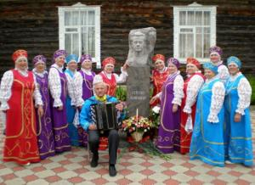
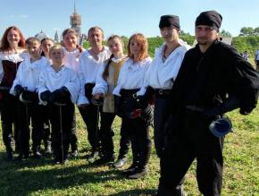
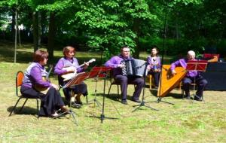
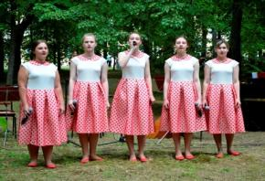
Культура
Характеристика Старицкого района / Культура
Учреждения культуры и искусства:
26 библиотек
20 культурно-досуговых учреждений
1 детская школа искусств
2 филиала Тверского государственного объединенного музея (Старицкий краеведческий музей, музей А.С. Пушкина в с. Берново)
Клуб Артистического фехтования "Вызов"
Народный самодеятельный коллектив хор «Ветеран»
Руководитель: Соловьева Валентина Петровна Соловьев Константин Николаевич
постановочное фехтование, трюки, спец. акробатика, сценический бой без оружия, актерское мастерство. Возрастная категория: 6+. Руководитель: Новиков Евгений Витальевич
Народный самодеятельный коллектив «Ансамбль русских народных инструментов «Сюрприз»
Руководитель Шабашкин Александр Юрьевич
Вокальный ансамбль «Новый день»
Руководитель Афиногенова Ирина Павловна

Slide 17
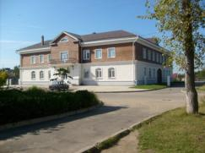
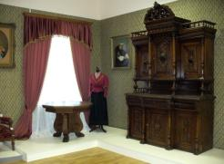
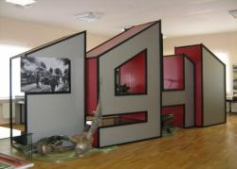
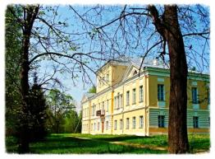
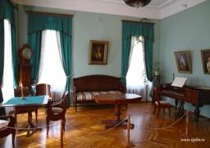
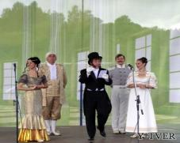
Характеристика Старицкого района / Культура
Старицкий краеведческий музей
Адрес: Тверская область, г. Старица ул. Володарского д. 38 Время работы: среда-воскресенье
10-00 до 17.00. Выходной: понедельник – вторник. Тел: (48263)2-43-27
Музей А.С. Пушкина в с. Берново
Адрес: Тверская область, Старицкий район с. Берново
Время работы: среда-воскресенье 10-00 до 17.00.
Выходной: понедельник – вторник, телефон: 8(48263) 44-1-35
Ежегодно на Пушкинский праздник поэзии в село Берново в первое воскресенье июня приезжают сотни людей со всей страны, ближнего и дальнего зарубежья.
Вниманию гостей предлагается несколько музыкально-фольклорных программ: народные хоры, вокальные ансамбли, танцевальные коллективы. В рамках праздника также организовываются встречи с учеными-пушкиноведами, творческие вечера поэтов, театрализованные представления, выступление профессиональных актеров, выставки-продажи изделий мастеров народных ремесел, живописи, графики, литературы.

Slide 18
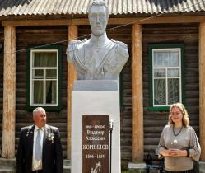
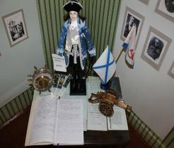
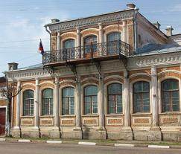
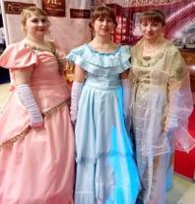
Характеристика Старицкого района / Культура
Музей рода вице-адмирала В.А. Корнилова
Адрес: Тверская область, Старицкий район д. Рясня
тел: 8-903-034-06-25
Дом купца Филиппова
Адрес: Тверская область, г. Старица, ул. Ленина д.18
Телефон: 8(48263) 2-33-19

Slide 19
Характеристика Старицкого района / Культура
Мероприятия культуры:
II фестиваль хоров «Люди улыбнитесь миру!»
празднование 9 мая
VI межрегиональный фестиваль восточного танца «Восточный ветер»
Пушкинсий праздник поэзии в с. Берново
день города и района
IVмежрайонный конкурс исполнителей народной песни
«Русский хоровод» в с. Берново
межрегиональный фестиваль по брейк–дансу
районный, детский вокальный конкурс «Камертон»
празднование Масленницы
день молодежи

Slide 21
II Православный духовно-патриотический межрегиональный фестиваль «Души преображения Лира» в с. Берново

Slide 22
Характеристика Старицкого района / Туристские ресурсы
Туристские ресурсы
На обеих берегах Волги раскинулся старинный русский город Старица. На узком высоком мысу при слиянии двух рек: Волги и Верхней Старицы возникло городище. Историки спорят в XII или в XIV веке основали тверские князья тут город. Высоко на мысу стояла первоначальная крепость, и сейчас с этой высоты открывается чудесный вид на Старицу и ее окрестности.
Множество исторических событий и великих
имен связано с древним городом Старица и
Старицким районом:
первый патриарх всея Руси Иов родился в
г.Старице и обучался в школе при Старицком
Успенском монастыре; именно здесь находилась
ставка царя Ивана Грозного в период Ливонской
войны, Иван IV очень любил Старицу и называл
её «Любим-город»; многие знаменитые
государственные деятели, писатели,
художники не раз бывали или даже жили в
Старице. Были среди них писатели
Александр Пушкин, Федор Глинка, Александр
Островский, художник Исаак Левитан,
генерал-губернаторы Тимофей Тутолмин,
Николай Казнаков, ученый-философ
Евгений де-Роберти и многие-многие другие.
Виды туризма в Старицком районе:
Культурно-познавательный
Религиозный (паломнический)
Экотуризм
Спелеотуризм
Агротуризм
23

Slide 23
Характеристика Старицкого района / Туристские ресурсы
Свидетелями духовной жизни наших предков являются прекрасные памятники архитектуры и истории, сохранившиеся до наших дней. В настоящее время в Список объектов культурного наследия Старицкого района, состоящих на государственной охране, входят 526 объектов, в том числе: 22 памятника федерального значения.
Церковь Ильи Пророка
Тверская обл. г Старица, ул. Володарского
К объектам федерального значения в городе
Старице относятся:
Старицкий Свято-Успенский монастырь, XVI-XIX вв.;
Комплекс на Новом Городище: Собор Бориса и Глеба, 1805-1816 гг. и Церковь-колокольня Спаса Нерукотворного, 1817-1827 гг.;
Церковь Рождества Богородицы (Параскевы Пятницы), 1750-1825 гг.;
Церковь Вознесения, 1755-1763 г.;
Церковь Воскресения, 1762-1784 гг.;
Церковь Ильи Пророка, 1782-1804 гг.;
Кузницы белокаменные, кон. XVIII – сер. XIX вв. в валах Нового Городища;
Усадьбы, кон. XVIII – 1 ая пол. XIX вв.;
Жилые дома, кон. XVIII – нач. XIX вв.
Церковь Преображения (Николая Чудотворца), 1784 г.;
Собор Бориса и Глеба
Тверская область, г. Старица
Старицкий Свято-Успенский монастырь
Тверская область, г. Старица, ул. Пушкина, д. 1 Телефон:
8 (48-263) 2-36-35 Время работы: ежедневно с 10.00 до 19.00
Тверская область, г. Старица, ул. Ленина
19

Slide 24
Характеристика Старицкого района / Туристские ресурсы
В сельских поселениях объектами федерального значения являются:
Усадьба «Берново» Вульфов, XVII-XVIII вв.;
Усадьба «Ивановское» Ермолаевых, XIX в. в д. Братково;
Усадьба «Красное» Полторацких, XVIII-XIX вв., 2-ая пол. XIX в. с Преображенской церковью, 1790 г., парком, хозяйственными постройками;
Усадьба «Первитино» Раллей, XVIII-XIX вв.: с хозяйственными постройками, Казанской церковью, 1757 г., парком;
Усадьба «Чукавино» Чоглоковых, Великопольских, XVIII-XIX вв. с Владимирской церковью, 1746 г., парком;
Церковь Успенская, 1534-1542 г.г. в д. Иванищи;
Церковь Толгской Богоматери, 1764-1777 гг. в д. Бойково;
Церковь Иоанна Предтечи, 1779 г. в с. Ивановское–Ярильцево;
Церковь Константина и Елены, 1766-1772 г.г. (версия – церковь Иоанна Предтечи, 1779 г.) в с. Мелтучи;
Церковь Никольская, 1803 г. в д. Ушаково
Усадьба «Чукавино»
Тверская обл. Старицкий р-он, д. Чукавино
Усадьба «Красное» Полторацких
Тверская обл., Старицкий р-он, д. Красное
Усадьба «Берново» Вульфов
Тверская обл., Старицкий р-он, д. Берново
Церковь Иоанна Предтечи Тверская обл., г. Старица,
Старицкий р-он с. Ивановское–Ярильцево
20

Slide 25
Характеристика Старицкого района / Туристские ресурсы
Старицкие пещеры (Старицкие катакомбы)
Для посещений доступно 6 подземных полостей, длиной от нескольких метров до 4-5 км. Некоторые из входов имеют свое название:
Верхнечукавинская - la (длина около 15 м), -16 (7 м), -1в (2 м), Вехнечукавинская - 2 (2 м), -3 (7 м), -4, Среднетолпинская-1 (Лисичка), Среднетолпинская-2а, -26 (Парабеллум-1, -2), Нижнетолпинская-1, -2 (Ледяная), Нижнетолпинская-3, Террасная-1 (200 м), -2 (8 м).
Святой источник в д. Маслово
Адрес: Тверская область, г. Старицкий район, д. Маслово
21

Slide 26
Характеристика Старицкого района / Туристские ресурсы
Объекты размещения:
Усадьба «Рыблово»
Адрес: Тверская область, Старицкий район д. Рыблово
Телефон: 8 -962- 244-65-95, 8 -980- 630-68-49 Почта: uriblovo@yandex.ru
Загородный комплекс «Чукавино»
Адрес: Тверская область, Старицкий район д. Чукавино
Телефон: 8-961-015 22 22; 8-904-01 1555; 8-960-711 -99- 72
Почта: chukavino.lend@yandex.ru
24

Slide 27
Характеристика Старицкого района / Туристские ресурсы
База отдыха «Барская усадьба»
Адрес: Тверская область, Старицкий район, д. Волга
Телефон: 7-920 -188- 61-88; 7 -920- 188 -88-10; 8-495-795-0676

Slide 28
Характеристика Старицкого района / Туристские ресурсы
Отель «Особняк на Карла Маркса»
Адрес: Тверская область, г. Старица, ул. Карла Маркса 59
Телефон: 8-925-518-00-71; 8-925-589-60-06 Почта: 5896006@gmail.com
База отдыха «Босфор в Родне»
Адрес: Тверская область, Старицкий район д. Родня
Телефон: 8 -920-194-75-94 Почта: bosforvrodne@mail.ru
25

Slide 29
Характеристика Старицкого района / Туристские ресурсы
Фермерское хозяйство «СЕНАВИАН»
Адрес: Тверская область, Старицкий район д. Рыблово
Телефон: : 7 910 649 00 49 Почта: senavian@gmail.com
Катание на лошадях, конные походы, сплав на байдарках. Жилье, еда, конные прогулки, консультации и ответы на интересующие Вас вопросы, касающиеся лошадей и деревенской жизни.
26

Slide 30
Характеристика Старицкого района / Инвестиции
Свободные земельные участки
г. Старица:
между д.41, ул. Володарского и д.9, ул. Пионерская из земель населенных пунктов для общественно-деловых целей, площадь 517кв.м;
по ул. Советская, между домами 17 и 19 ул. К. Маркса из земель населенных пунктов для общественно-деловых целей, площадь 364 кв. м. (ранее использовался под мясной рынок).
Берновское сельское поселение:
вблизи д. Кузнецовка (расстояние до г. Твери – 110км, до г. Москвы – 300 км, до г. С-Петербурга – 560км, до ж/д путей ст. Старица – 20км) из земель сельскохозяйственного назначения Квадратной конфигурации, площадью 11 га;
невыделенная доля из земель сельскохозяйственного назначения (920/264501) в границах к-за им Крупской (расстояние до г. Твери – 110км, до г. Москвы – 300 км, до г. С-Петербурга – 560км, до ж/д путей ст. Старица – 20км).
взлетно-посадочная полоса 450м вблизи д. Кузнецовка (расстояние до г. Твери – 110км, до г. Москвы – 300 км, до г. С-Петербурга – 560км, до ж/д путей ст. Старица – 20км). 1976г. постройки, без хозяйственных построек и коммуникаций. Состояние неудовлетворительное (асфальт в трещинах и поросшей траве).
д.Дмитрово, из земель сельскохозяйственного назначения (кад.номер 69:32:0000012:789), площадь 23,01 га. Для размещения объектов сельскохозяйственного назначения
д.Дмитрово , из земель сельскохозяйственного назначения (кад.номер 69:32:0000012:790), площадь 3,1794 га.. Для размещения объектов сельскохозяйственного назначения .
В районе д.Крутцы, из земель сельскохозяйственного назначения (кад.номер 69:32:0000012:793), площадь 4,7851га.. Для размещения объектов сельскохозяйственного назначения .
В районе д.Крутцы, из земель сельскохозяйственного назначения (кад.номер 69:32:0000012:795), площадь 1,8866га.. Для размещения объектов сельскохозяйственного назначения.
В границах д.Берново, из земель населенных пунктов (кад.номер 69:32:0070101:938), площадь 0,016га.. Для ЛПХ и ИЖС.
Сельское поселение «станция Старица»:
вблизи д.Алферьево, из земель сельскохозяйственного назначения (кад.номер: 63:32:0000016:106) площадь 10,9га. Для размещения объектов сельскохозяйственного назначения и сельскохозяйственных угодий;
вблизи д.Алферьево, из земель сельскохозяйственного назначения (кад.номер: 63:32:0000016:108) площадь 4,3 га. Для размещения объектов сельскохозяйственного назначения и сельскохозяйственных угодий;
Сельское поселение «Луковниково»:
Местоположение установлено относительно ориентира д.Холмец, в 170м по направлению на север. Из категории земель сельскохозяйственного назначения, разрешенный вид использования: для ведения КФХ. Общая площадь 26830кв.м;
Местоположение установлено относительно ориентира д.Холмец, в 120м по направлению на запад. Из категории земель сельскохозяйственного назначения, разрешенный вид использования: для ведения КФХ. Общая площадь 94100кв.м;

Slide 31
Местоположение установлено относительно ориентира, расположенного в границах участка, к/з «Звезда». Из категории земель сельскохозяйственного назначения, разрешенный вид использования: для сельскохозяйственного производства. Общая площадь 4131585кв.м., подлежит уточнению при межевании;
Местоположение вблизи д. Большое Капково из категории земель сельскохозяйственного назначения, разрешенный вид использования: для сельскохозяйственного производства. Общая площадь 68,4262га.
Местоположение установлено относительно ориентира, расположенного в границах участка, д. Нащекино (кад.номер 69:32:0171401:19). Из категории земель населенных пунктов, разрешенное использование - для подсобного хозяйства и индивидуального жилищного строительства. Площадь 0,4га
Местоположение установлено относительно ориентира, расположенного в границах участка, д. Луковниково, ул.Советская (кад.номер 69:32:0171103:34). Из категории земель населенных пунктов, разрешенное использование - для подсобного хозяйства и индивидуального жилищного строительства. Площадь 0,1201га
Степуринское сельское поселение:
Тверская область, Старицкий район, Степуринское сельское поселение, д. Высокое из категории земель населенных пунктов, разрешенное использование - для подсобного хозяйства, площадью 164000 кв.м., с кадастровым номером 69:32:0300201:40;
Тверская область, Старицкий район, Степуринское сельское поселение, д. Высокое.Из категории земель населенных пунктов, разрешенное использование - для ведения личного подсобного хозяйства, площадью 17000 кв.м., с кадастровым номером 69:32:0300201:39.

Slide 32
Характеристика Старицкого района / Инвестиции
Свободные объекты недвижимости
г. Старица:
Нежилое помещение, расположенное по адресу: г. Старица, ул. Володарского, д.23, пом. 1, общей площадью 916,5 кв. м., с земельным участком 1305 кв. м. (ранее размещался дом детского творчества). Коммуникации: электричество, газ, центральный водопровод, возможность подключиться к центральной канализации. Находится на центральной улице г. Старица, возможно использовать под торговый объект, гостиницу, объект общественного питания, офис и т.д.;
Нежилое помещение ул. Ленина, д.16 общей площадью 367 кв.м., складское помещение 158 кв.м. Коммуникации: электричество, газ, центральный водопровод, возможность подключиться к центральной канализации. Земельный участок в аренде на 49 лет по 12 декабря 2054г. -Находится на центральной улице г. Старица, возможно использовать под торговый объект, гостиницу, объект общественного питания, офис и т.д.
Нежилое помещение г. Старица, ул. Мира, д.9 (ранее предприятие общественного питания - кафе «Волга»). Площадь помещения 510,3 кв. м., высота потолков 3,6м, объем 1818куб.м. Коммуникации: водопровод, канализация, гор. водоснабжение – централизованные, газ от местной котельной. Разрешенная мощность – 92квт. Земельный участок из категории земель населенных пунктов 2728кв.м.
Производственное помещение ул. Пионерская, д.6, (ранее хлебопекарня). Состоит из производственных, складских площадей, административного здания. Площадь помещений 1698,7 кв. м., высота потолков 5,9-6,9 м, объем 11542куб.м. Коммуникации: водопровод, канализация – централизованные, горячее водоснабжение автономное, от газовых котлов, отопление - от АОГВ, газ по границе. Разрешенная мощность – 130квт. Земельные участки из земель населенных пунктов 8376кв.м.+ 38000кв.м.
Объекты для общественно-деловых целей ул. Советская, д.3 (ранее магазины). Площадь помещений 186,4 кв. м., 189,3 кв. м ., высота потолков 3,5м. Коммуникации: водопровод, канализация, горячее водоснабжение – централизованные, газ от автономной котельной. Разрешенная мощность – 3квт. Земельный участок из категории земель населенных пунктов 1272кв.м.
Сельское поселение «станция Старица»:
Нежилое помещение, площадь 557,7кв.м., высота потолков 3,35м, объем 1868куб.м. Имеет два входа (ранее - столовая и магазин). Конструктивные элементы: сборные железобетонные, стены бетонные, перегородки кирпичные, кровля рубероид. Полы – плитка, стены - побелка. Требует ремонта. Газифицировано, автономное отопление от собственной котельной. Земельный участок 715кв.м.
Нежилое помещение, площадь 1,4212 га., бывшее здание льносемстанции.
Нежилое помещение, площадь 517,47кв.м., бывшее здание склада РАЙПО.
Нежилое помещение, площадь 573,78кв.м., бывшее здание склада РАЙПО.

Slide 33
Контактная информация
Глава администрации Старицкого района
Журавлев Сергей Юрьевич
E-mail: staricа_adm@mail.ru
Тел.: +7 (48263) 2-16-23, Факс: +7 (48-263) 2-16-23
По вопросам размещения инвестиционных проектов на территории Старицкого района обращаться в администрацию Старицкого района по адресу:
171360 Россия, Тверская область, г. Старица, ул. Советская, 6
Тел.: +7 (48263) 2-16-23, Факс: +7 (48-263) 2-16-23

